Slide 1
05.게임으로 공부하는 즐거운 영어시간 (1)

Slide 2
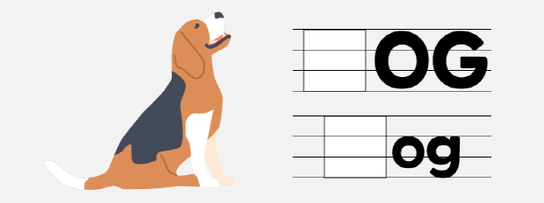
다음 빈칸에 들어갈 대소문자는?

Slide 3
다음 빈칸에 들어갈 대소문자는?
D
d

Slide 4

다음 그림 속 사물을 바르게 읽은 것은 무엇인가요?

Slide 5
다음 그림 속 사물을 바르게 읽은 것은 무엇인가요?

Slide 6
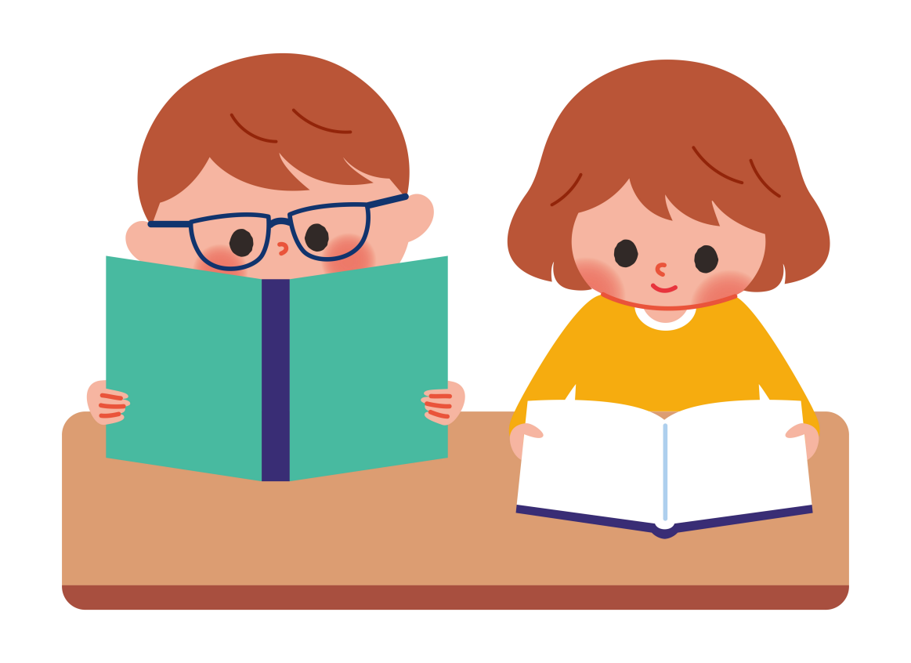
학습문제 확인하기
영어 시간에 배운 낱말을 게임을 통해 정리해 봅시다.

Slide 7
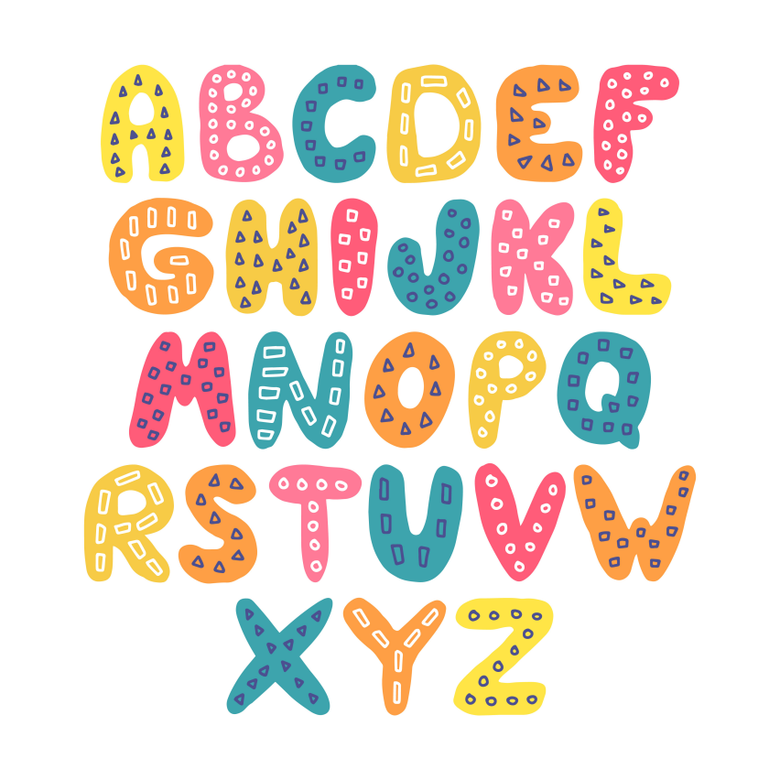
공부할 순서
게임을 활용해 그동안 배운 영어 낱말 정리하기
게임을 통해 알게 된 내용 친구들과 공유하기

Slide 8
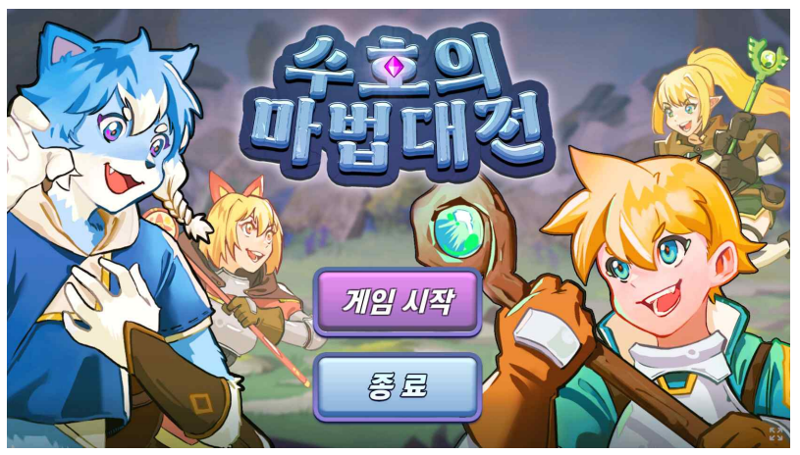
‘수호의 마법대전’ 게임 알기
‘수호의 마법대전’은
수호가 꿈의 세계에서 나가기 위해 몬스터들이 숨기고 있는 영어 단어를 찾는 게임이에요.

Slide 9
‘수호의 마법대전’ 게임 알기
게임을 시작해 볼까요?

Slide 10

게임을 통해 알게 된 내용 공유하기
게임을 통해 알게 된
영어 낱말을
문제로 만들어
친구에게 퀴즈를 내보세요.

Slide 11

게임을 통해 알게 된 내용 공유하기

Slide 12
게임을 통해 알게 된 내용 공유하기
Pencil

Slide 13

학습 정리
게임을 활용해 영어 낱말을 공부해 본 소감 이야기하기

Slide 14
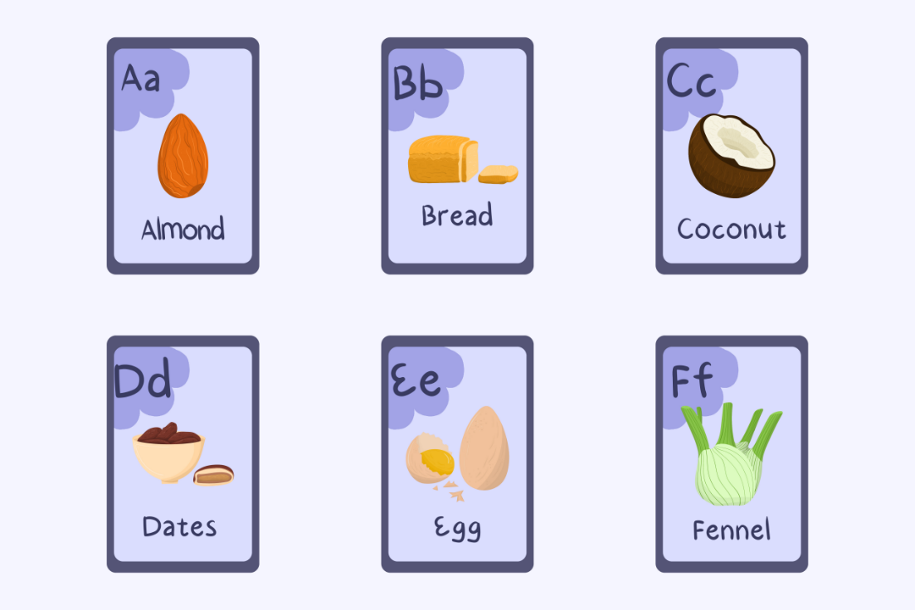
차시 예고
영어 낱말 골든벨

